Slide 1
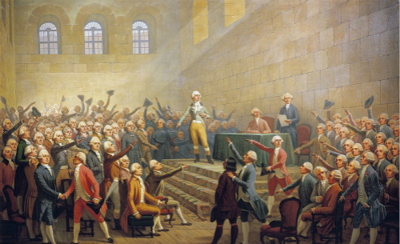
第8课 西欧的思想解放运动

Slide 2
一、文艺复兴
1.背景
(1)根本原因：西欧中世纪晚期资本主义生产关系的萌芽。
13—15世纪，佛罗伦萨成为文艺复兴的发祥地之一
(2)文化基础：西欧文化自身的传承与发展，意大利拥有丰厚的古希腊罗马
文化积淀，又从东方汲取了大量文化养料。
(3)人才优势：聚集了一批具有新思想的学者文人。

Slide 3
2.实质：以学习和恢复希腊罗马古典文化为号召，实质上却是创立符合新兴资产
阶级需要的新文化，是14世纪到17世纪初发生在欧洲的宣扬新思想的新文化运动。
3.内容
(1)核心：精神内核是人文主义。以人为中心而不是以神为中心，提升人的地位，肯定人的价值和尊严。
(2)主张：反对禁欲主义，抨击教会腐败和守旧思想，崇尚理性；重视发挥人的才智和创造力，追求现世社会的幸福生活，提倡探索人与自然的奥秘。

Slide 4
4.成就
领域 | 人物 | 特点
文学 三杰 | 薄伽丘 | 讽刺教会的封建腐朽，宣扬人性的自由
 | 但丁
 | 彼特拉克 以“人的学问”代替“神的 学问”“人文主义之父”
美术 三杰 | 达·芬奇 | 运用高超的艺术表现手法，突破了中世纪呆板僵硬的风格，描绘现世生活，展现人物的内心世界
 | 拉斐尔
 | 米开朗琪罗

Slide 5
5.扩展：15世纪后期，文艺复兴扩展到欧洲各地。英国莎士比亚的《哈姆雷特》
《李尔王》等，充分体现了人文主义的政治理想和道德观念。
6.影响：在一定程度上冲击了封建秩序，解放了长期被宗教戒律压抑和禁锢的人性，使人们开始更多地关注人本身与现世世界。

Slide 6

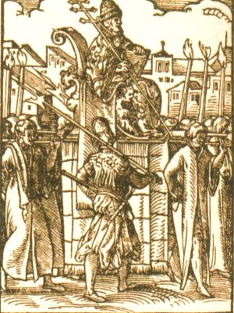
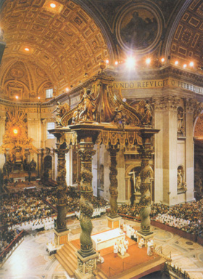
二、宗教改革（16--17世纪）
1、经济：天主教会严重阻碍了西欧资本主义发展。
2、政治：天主教会的专制、贪婪与腐败，引起社会
各阶层的反对。
3、思想：文艺复兴宣扬人文主义，促进了思想解放。
背
景
（根因）
4、目的：
建立适应资产阶级需要的新教会。
材料一 天主教会把从事商业贸易和发财致富说成堕落行为，这种轻商思想与当时商品货币关系蓬勃发展的趋势背向而驰。
资本原始积累时期，无论是国内发展还是海外掠夺，都需要
有强大的国家作为支撑，天主教会成为各国强化王权的障碍。
教皇出巡
华丽的祭坛

Slide 7
二、宗教改革
材料：当钱币投入钱柜中叮当作响的时候，增加的只是贪婪爱财的欲望，而不是灵魂升天。……信徒得救一不靠教皇，二不靠圣礼，只有靠终生“悔改”，才是基督的正道。
——兴起的标志：马丁•路德《九十五条论纲》
罗马教会
马丁·路德
因行称义
因信称义
教徒
教皇和教会
上帝
（信仰上帝）
上帝
教徒
间接对话、得救
直接对话、得救
①相同——义：灵魂得救的人被上帝称为义人。
②不同：“行”“信” ——实质是否定教皇的权威。
③我的信仰我做主————在宗教领域人的价值和尊严

Slide 8
新教主张：1、人的灵魂得救靠自己的信仰，上帝面前人人平等
2、主张建立独立的民族教会，力主用民族语言进行宗教活动。
3、废除繁琐的宗教仪式，建立廉俭的教会
影响：德国宗教改革确定了“教随国定” 原则，形成了路德派新教，并在德国取得合法地位。
否认教皇与教会的权威
符合资产阶级建立集权国家的需要，迎合了封建君主获得权力的需求
符合此时的资产阶级扩大生产积累资金的需求；也赢得普通民众的支持

Slide 9
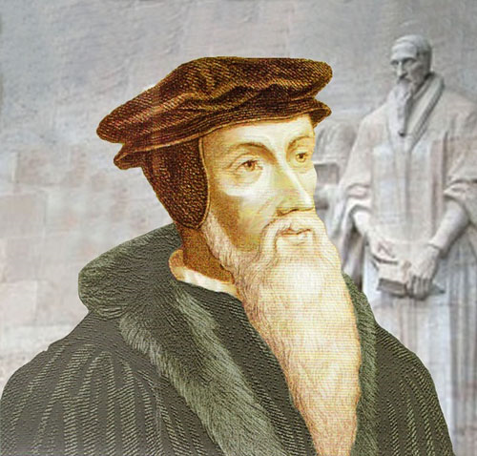
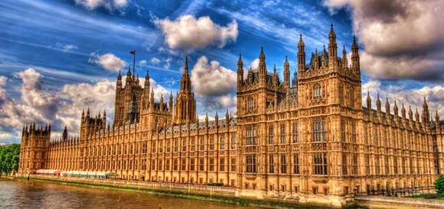

二、宗教改革
加尔文教
英国国教
是基督教的新教三个原始宗派之一，16世纪欧洲宗教改革运动时期产生于瑞士，并传布于苏格兰、荷兰等地，为尼德兰革命和17世纪英国资产阶级革命提供了理论依据，推动了资本主义的发展。加尔文宗宣称人因信仰得救，《圣经》是信仰的唯一泉源
是基督新教三个原始宗派之一，16世纪宗教改革时期，英国的天主教会在国王亨利八世的带领下脱离罗马教廷；经过玛丽一世的复辟，最终由伊丽莎白一世完成改革。大英帝国崛起之际，安立甘宗传入世界各地的殖民地

Slide 10
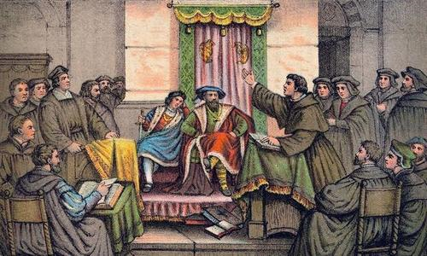
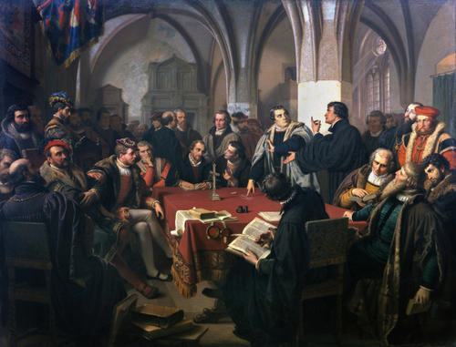
二、宗教改革
宗教改革的意义
宗教改革进一步解放了人们的思想，传播和发展了人文主义。
新教提倡的勤劳节俭的品德和积极的生活态度，促进了新教国家资本主义经济的发展。
脱离罗马教廷的民族教会的建立，推进了欧洲民族国家的形成和文化教育事业的发展。

Slide 11
三、近代科学的兴起
1.背景
随着文艺复兴和宗教改革的深入发展，人们对自然界的认识也产生了革命性变化。 16—17世纪，欧洲的自然科学研究取得重大突破，近代科学兴起，被称为“科学革命”

Slide 12
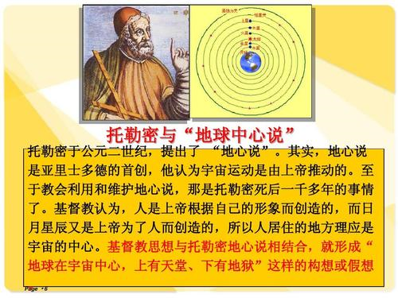
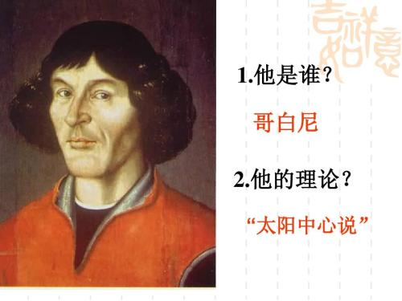
三、近代科学的兴起
2.哥白尼日心说
波兰天文学家哥白尼提出“日心说”，否定天主教会宣扬的“地心说”，建立起一种新的宇宙观

Slide 13
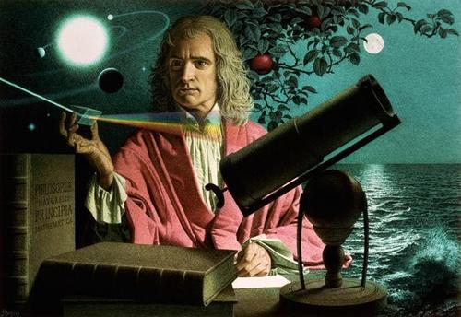
三、近代科学的兴起
3.牛顿力学体系建立
英国科学家牛顿发现万有引力定律，确立了较为完整的力学体系，为近代物理学的发展奠定了基础。

Slide 14
三、近代科学的兴起
4.近代科学建立的意义
科学革命形成了重视经验和事实的理性化思维方式.
确立了通过观察、实验、分析、归纳和综合等基本途径发现自然规律的科学方法。
科学革命促进了思想解放（启蒙运动）和社会进步。
17世纪力学的建立和发展……告诉人类支配人类社会的法则依靠人的理性也可以为人们所发现。
——《西方文化史》
人们发现了哪些人类社会的法则？
人的理性是如何进一步张扬的？

Slide 15
资本主义萌芽发展
封建制度和思想阻碍了资本主义的进一步发展
文艺复兴
(抨击教会腐朽，追求现世)
反神权
反封建
宗教改革
(建立资产阶级的廉价教会)
反王权
启蒙运动
(用理性科学作为武器,既有破又有立)

Slide 16
四、启蒙运动
材料一：17、18世纪，西欧的资本主义已经有了较大发展，新兴资产阶级的力量日益壮大，他们掌握了越来越雄厚的经济力量，但是封建专制制度严重阻碍了资本主义的进一步发展，资产阶级要结束封建专制制度，资产阶级首先必须做好舆论准备。
材料二：在这一时期，科学技术有了突飞猛进的发展，新的自然科学理论为人们提供了新的思想武器。自然科学的发展使人们认识到人类是可以征服自然的，也可以推动人类社会自身的不断前进。
材料三：文艺复兴解放了人的思想，宗教改革打破了天主教神学的思想禁锢，越来越多的人不再被经院哲学所束缚，他们相信社会是不断进步的。在此基础之上出现了启蒙运动。
1、17、18世纪资本经济不断发展,资产阶级力量日益壮大，要求摆脱专制王权和教会的思想束缚。
背
景
（根因）
2、近代自然科学突飞猛进的发展，
提供了锐利的思想武器。
3、文艺复兴和宗教改革促进了人们思想的解放。

Slide 17

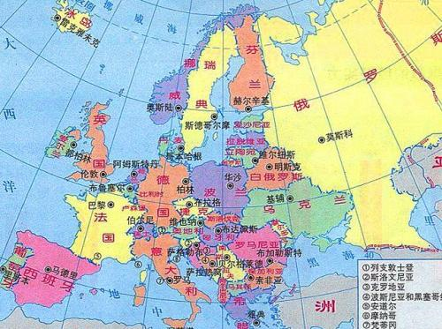
四、启蒙运动
发展的过程
17世纪，英国出现早期启蒙思想。
18世纪，法国成为启蒙运动的中心。
18世纪后期，启蒙运动达到高潮，并扩展到欧洲其他国家及北美地区

Slide 18
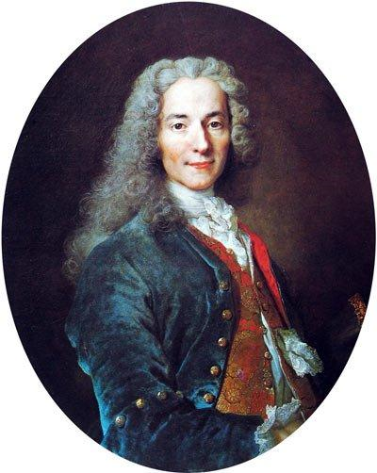
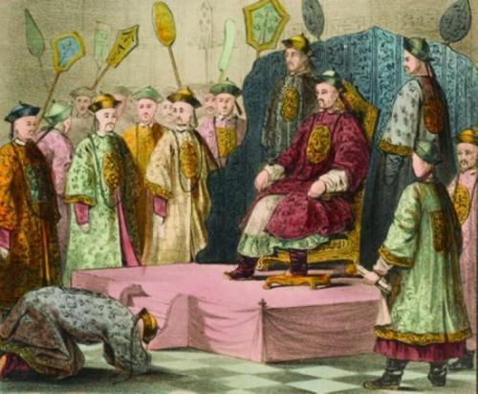
四、启蒙运动
伏尔泰
侧重于论述公民的权利
伏尔泰反对君主专制制度，主张天赋人权、自由平等，主张君主立宪制

Slide 19
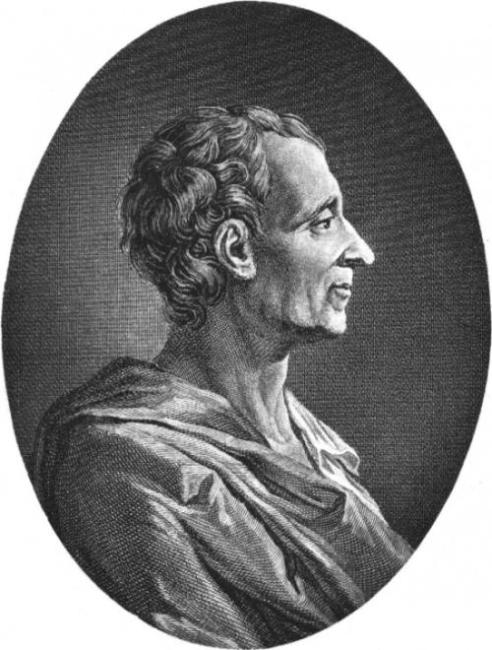
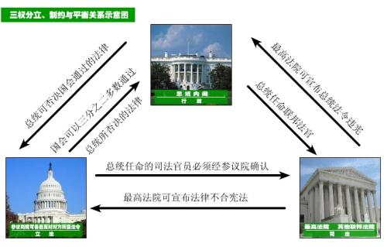
四、启蒙运动
侧重于论述未来资本
主义国家的政治体制
孟德斯鸠
孟德斯鸠强调立法、司法、行政三权分立，相互监督、制衡的君主立宪制

Slide 20
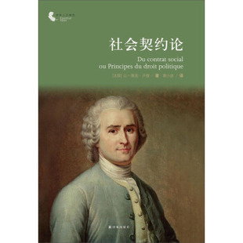
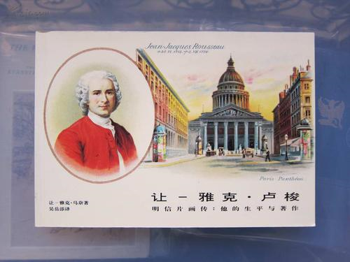
四、启蒙运动
卢梭
从理论上论证了资产阶级革命的合理性
卢梭主张主权在民和直接民主制

Slide 21

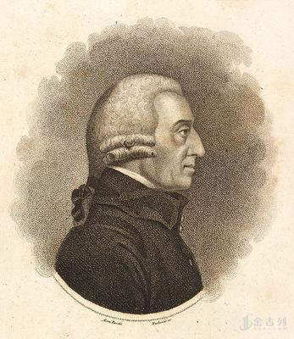
四、启蒙运动
亚当·斯密（英国人）
侧重于论述经济的自由
被尊为“现代经济学之父”，主张自由竞争。推进了工业革命

Slide 22

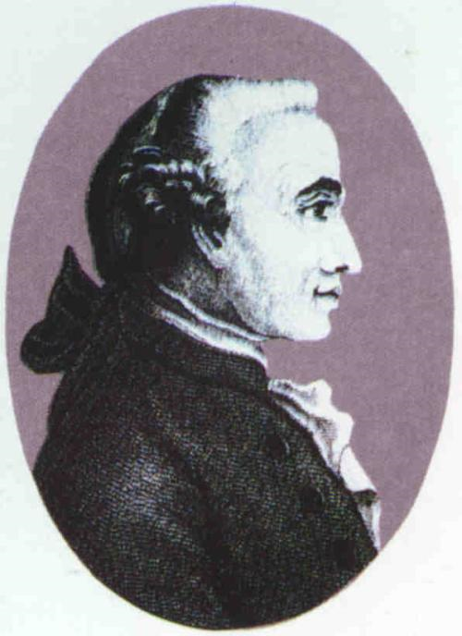
四、启蒙运动
康德
侧重于论述思想的自由
德国哲学家康德是启蒙运动的集大成者，认为人应该独立思考，理性判断，主张民主、自由、平等

Slide 23
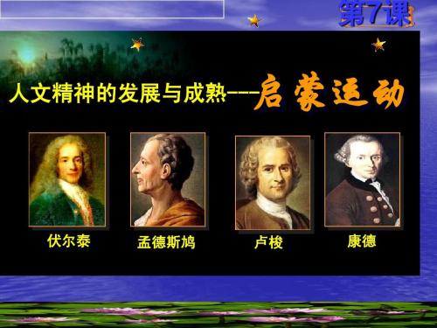

四、启蒙运动
精神内核----理性
1、强调独立思考与自主精神，2、认为判断是非的标准是人的理性。
3、他们对未来社会提出了一些基本的政治思想，如天赋人权、平等、自由、法制、权力制衡等，他们都批判君主专制。
亚当斯密

Slide 24
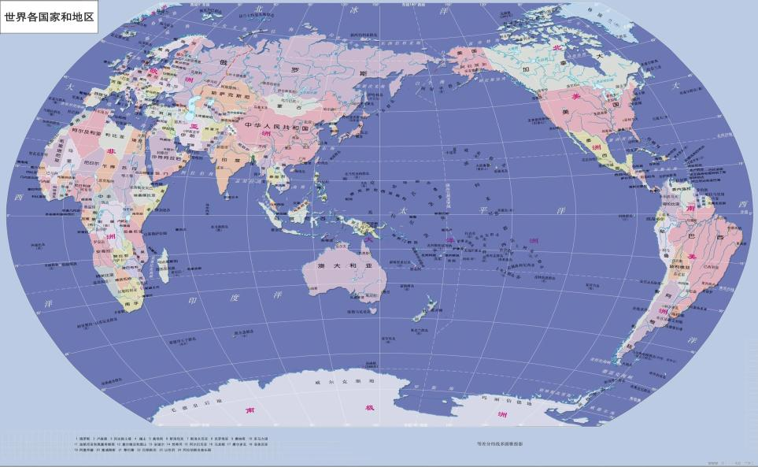

理性之光照耀世界

Slide 25
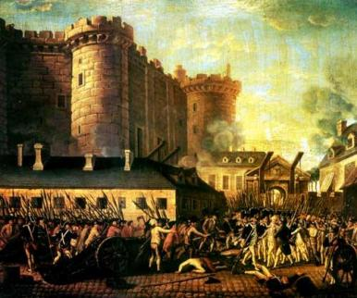
理性之光在法国
路易十六在上断头台前，读到了伏尔泰与卢梭的著作， 恨得咬牙切齿， 说：原来是这两个人摧毁了法国。
1789年爆发法国大革命，
处死国王路易十六，
推翻封建制度，
最终建立共和国。
1789年巴黎人民攻占巴士底狱

Slide 26
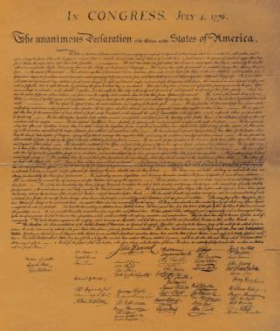

理性之光在北美
1776年，北美13个殖民地
颁布《独立宣言》，宣告
脱离英国殖民统治，建立
美国，成为美洲大陆第一个
独立的国家。
《独立宣言》
最初的星条旗

Slide 27
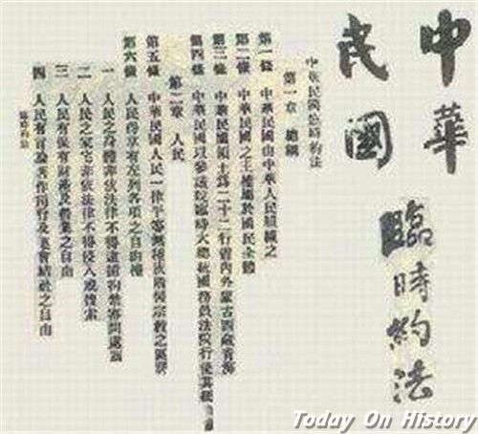

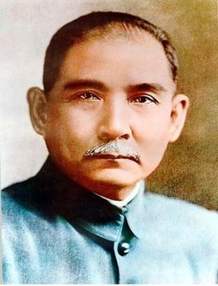
理性之光在中国

Slide 28
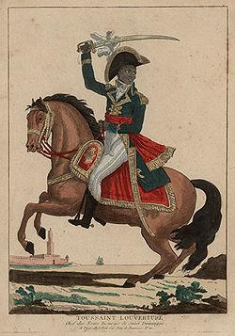
理性之光在拉美
1804年，海地摆脱法国殖民统治，
成为拉美第一个独立的国家。
1816年以后，哥伦比亚、委内瑞拉、
厄瓜多尔、阿根廷、智利、秘鲁等国
先后摆脱殖民统治，取得独立。
我们恢复了我们原有的
尊严，维护我们的权利；
我们宣誓：永远不把我们
的权利委弃给任何强国。
——海地独立宣言
杜桑.卢维杜尔

Slide 29
四、启蒙运动
意义
启蒙运动进一步解放了人们的思想，为资本主义制度的建立作了理论准备和舆论宣传。
启蒙运动直接推动了美国独立战争和法国大革命，有助于在这些国家建立资产阶级统治，
成为殖民地半殖民地人民争取民族独立的精神武器

Slide 30
西方人文主义精神的发展历程
起源 缺失 “复兴” 发展（成熟或进一步发展）
古希腊
中世纪
文艺复兴
宗教改革
启蒙运动
人文主义
神本主义
人文主义
理性主义
人性 神性 人性 理性

Slide 31
古希腊民主政治时期，人的作用越来越重要
“人是万物的尺度，是存在的事物存在的尺度，也是不存在的事物不存在的尺度”；“万物存在与否，全在于人的感觉。每个人都应该有自己的道德标准”
——普罗泰戈拉《论真理》

Slide 32
“雅典人啊！我尊敬你们，热爱你们。我要教诲和劝勉我遇到的每一个人……要认识你自己。有思想力的人是万物的尺度。 ……你们不能只追求荣誉和享乐，要知道，知识才是美德。你们不能只注意金钱和地位，而不注意智慧和真理。你们不要老想着人身和财产，而首先要改善你们的心灵。金钱不能买到美德，美德却能产生一切美好的东西。这就是我的教义。”
——苏格拉底的演讲
主张：1）“有思想力的人是万物的尺度”
2）“美德即知识”
3）善是人的内在灵魂、教育使人认识
自己内在的美德。

